Slide 1

การวัดและประเมินการบรรลุ CLOs ของรายวิชา
ภาควิชาชีววิทยาป่าไม้ คณะวนศาสตร์
มหาวิทยาลัยเกษตรศาสตร์

Slide 2
Connecting the unconnected
PLOs
CLOs
15 weeks course
0% - 100% scoring system
A B C grading system
ไม่เพิ่มภาระให้อาจารย์ประจำวิชา หรือเพิ่มน้อยที่สุดเท่าที่จะเป็นไปได้
อาจารย์ผู้รับผิดชอบหลักสูตร ไม่จำเป็นต้องทราบข้อมูลการให้คะแนนนิสิตในแต่ละรายวิชา (ใช้แค่ข้อมูลเกรด)
สามารถใช้ในการบรรลุ PLO ของนิสิตได้
สามารถใช้ประเมินความสำคัญของแต่ละรายวิชาในแต่ละ PLO ได้
สามารถใช้ประเมินน้ำหนักของแต่ละ PLO ของตัวหลักสูตรได้

Slide 3
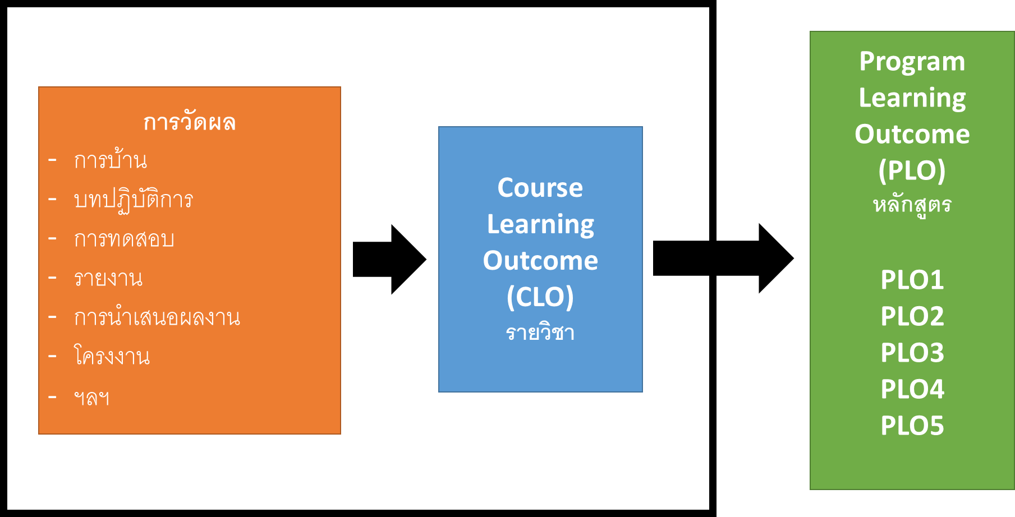
Assessment/Activities to CLOs mapping
โครงสร้างภายในรายวิชา

Slide 4
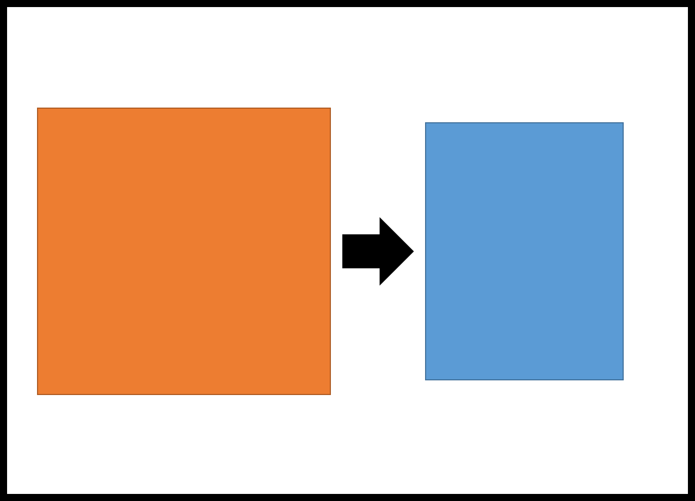
Program Learning Outcome
(PLO)
หลักสูตร
PLO1
PLO2
PLO3
PLO4
PLO5

Slide 5
สิ่งที่อาจารย์ผู้รับผิดชอบรายวิชาต้องระบุเพิ่ม (แบบที่ 1) [CLO map]
การวัดผล | คะแนน | CLO1 | CLO2 | CLO3
การบ้าน 1 2 3 | 15 | 1
การบ้าน 4 5 6 | 15 | 1 | 1
สอบกลางภาค (ส่วนที่ 1) | 15 | 1
สอบกลางภาค (ส่วนที่ 2) | 15 |  | 1
นำเสนอการค้นคว้า | 20 |  |  | 1
สอบปลายภาค | 20 |  | 1 | 1
Data files = \@data\clomap

Slide 6
สิ่งที่อาจารย์ผู้รับผิดชอบรายวิชาต้องระบุเพิ่ม (แบบที่ 2) [CLO map]
กิจกรรมการเรียน | น้ำหนัก (ทางเลือก) | CLO1 | CLO2 | CLO3
สัปดาห์ที่ 1 - 2 | - | 1 | 1
สัปดาห์ที่ 3 - 4 | - | 1 | 1
สัปดาห์ที่ 5 - 6 | - | 1 | 1
สัปดาห์ที่ 6 - 8 | - |  | 1
สัปดาห์ที่ 9 - 12 | - |  |  | 1
สัปดาห์ที่ 13 - 15 | - |  | 1 | 1
Data files = \@data\clomap

Slide 7
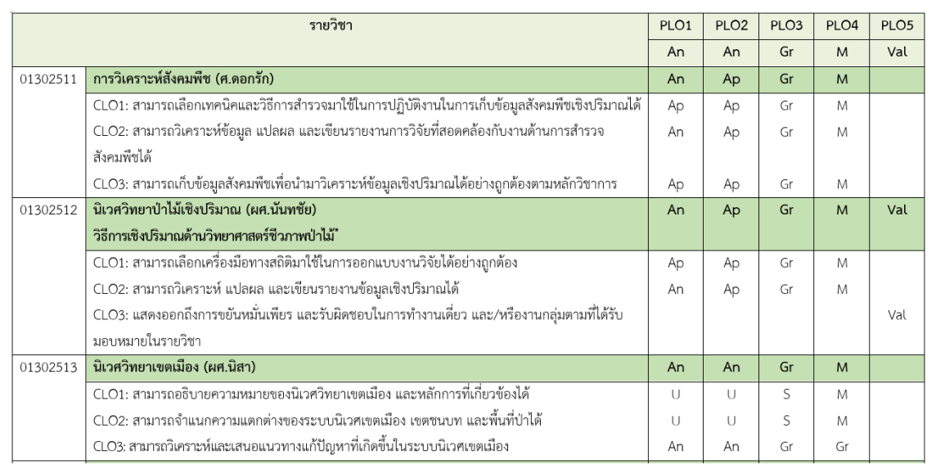
CLOs to PLOs mapping [PLO map]
Data files = \@data\plomap

Slide 8
In
Inputs
@data\
Course
CLO map
Course
PLO map
Credits
clomap\
plomap\
credits\credits.csv
Outputs
@output\

Slide 9
Course PLOs score distribution
Output files = plo_scores.csv
Course’s total score = credit/100
Sum to 100
PLOs distribution

Slide 10
Course PLOs score contributions
Output files = plo_contributions.csv
Based on
Sharing PLOs
Credit score
Sum to 100

Slide 11
Grading weight on PLO??
Grade | Weight
A | 1.00
B+ | 0.75
B | 0.50
C+ | 0.25
<= C | 0.00
อาจารย์ผู้รับผิดชอบหลักสูตรจะต้องกำหนดค่าน้ำหนักของคะแนนที่เหมาะสม

Slide 12
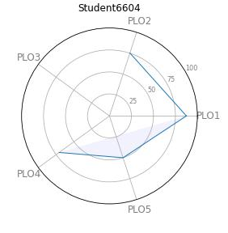
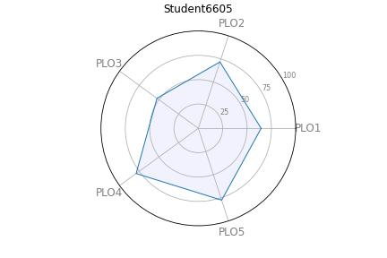
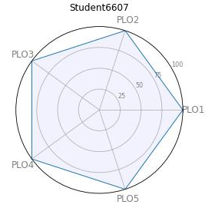
การประเมินการบรรลุ PLOs ของนิสิต
student_61.csv
plo_scores.csv
score_student_61.csv

Slide 13
แนวคิด / ข้อจำกัด
การวัดผลโดยใช้ระบบเกรด
ผู้สอนมีความคุ้นเคยอยู่แล้ว
วัดผลแบบอิงเกณฑ์ (เท่านั้น)
ให้เกรดตามจริง ตามผลลัพธ์ที่นิสิตสามารถทำได้
มีความแตกต่างระหว่างนิสิต
ไม่จำเป็นต้องรับทุก PLO (รับเฉพาะที่ได้ทำจริงๆ)
รับ PLO มาก คะแนนก็จะถูกเจือจางมาก (PLO มากกว่า ≠ ดีกว่า)
น้ำหนักแต่ละวิชา เป็นไปตามหน่วยการเรียน
น้ำหนักที่มีส่วนช่วย PLO ตามหน่วยการเรียน และสัดส่วนของคะแนนวัดผล
ต้องหาจุดอ้างอิงที่เหมาะสม เพื่อวัดผลการบรรลุ PLO ของนิสิต
เช่น เปรียบเทียบกับนิสิตสมมุติ ที่ลงทะเบียนครบทุกวิชาที่เปิดสอนในแต่ละสาขา และได้เกรด A ทุกวิชา
หาจุด cutoff ผ่าน/ไม่ผ่าน เช่น ทำได้ร้อยละ 70 ของนิสิตสมมุติ

Slide 14
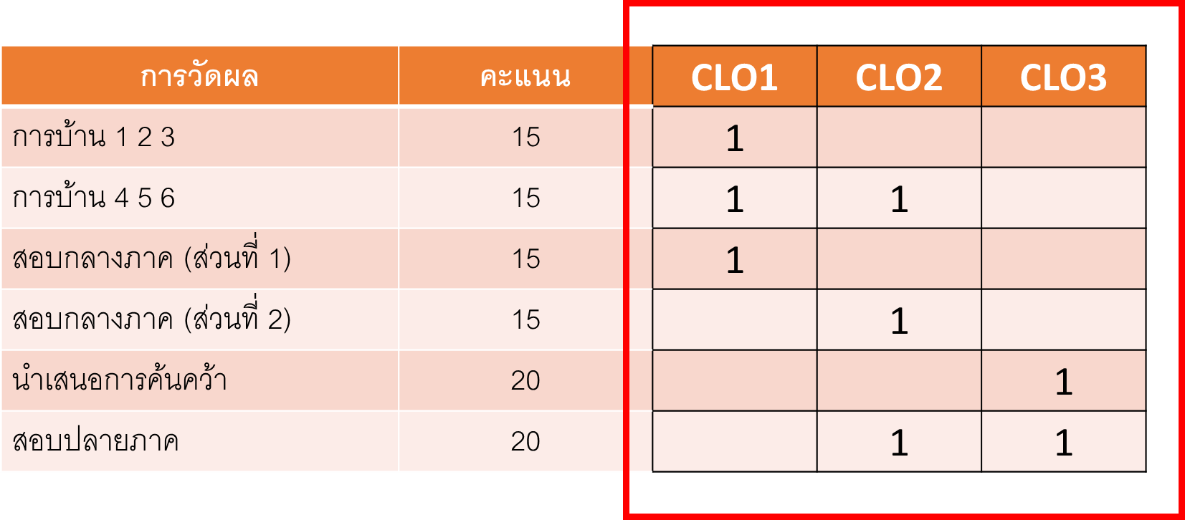
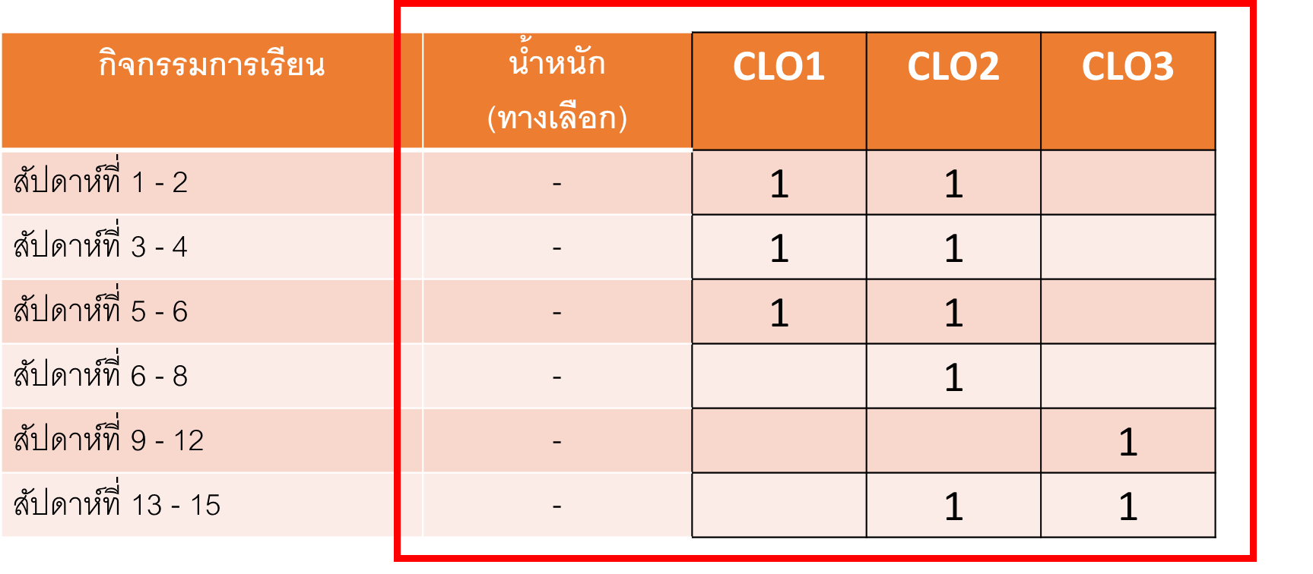
สิ่งที่อาจารย์ประจำวิชาต้องทำเพิ่ม
สร้างตารางเชื่อมโยงระหว่าง เนื้อหาหรือการวัดผล กับ CLO รายวิชา (ระบุลงใน syllabus)
แบบที่ 1
เชื่อมโยงการวัดผล กับ CLO
แบบที่ 2
เชื่อมโยงเนื้อหากับ CLO

